Slide 1
Būdas dalyvauti gyvenime: neįgaliųjų socialinė integracija Lietuvoje
Dr. Rasa Januševičienė
Lietuvos nacionalinės Martyno Mažvydo bibliotekos
Bibliotekininkystės skyriaus vadovė

Slide 2

Žmonės su negalia Lietuvoje
LR Socialinės apsaugos ir darbo ministerijos duomenimis, žmonės su negalia sudaro apie
8,5 proc. visų Lietuvos gyventojų.
Iš jų:
Judėjimo negalia – 27 proc.
Vidaus ligos, kiti sutrikimai – 55 proc.
Regos negalia – 3 proc.
Klausos negalia – 3 proc.
Psichinė negalia – 9 proc.
Intelekto sutrikimai – 3 proc.

Slide 3
Tarptautiniai dokumentai ir LR teisės aktai, apibrėžiantys neįgaliųjų teises
JT Neįgaliųjų teisių konvencija (2006)
EK Strategija dėl negalios 2010-2020 (2010)
ET Strategija dėl negalios 2017-2023
LR Neįgaliųjų socialinės integracijos įstatymas (1995; naujausia redakcija 2019)
LR Lygių galimybių įstatymas (2008; naujausia redakcija2019)
/Daugiau teisės aktų - Neįgaliųjų reikalų departamento tinklalapyje: http://www.ndt.lt/teisine-informacija/teises-aktai/

Slide 4
Jungtinių Tautų Neįgaliųjų teisių konvencija
JT Neįgaliųjų teisių konvencija (2006) - tai tarptautinis teisės aktas, tarpvalstybinis susitarimas, kurį būtų galima pavadinti žmonių su negalia bendruomenės konstitucija.
Iš šio dokumento kyla esminiai standartai ir nuostatos nacionaliniams įstatymams, reglamentuojantiems konkrečias veiklos sritis.
JT Konvencijoje išsamiai paaiškinama, kodėl reikalingas prieinamumas ir kodėl šalys turi imtis visų priemonių, kad jį užtikrintų.
192 valstybės, sudarančios JTO, susitaria dėl neįgalių žmonių teisių.
LR šį susitarimą pasirašė 2007 m., ratifikavo 2010 m.
Svarbiausi akcentai:
Neįgalieji neturi būti diskriminuojami.
Neįgalieji turi tokias pat teises dalyvauti visuomenės gyvenime, kaip bet kuris kitas žmogus.
Valstybės turi daryti viską, kad neįgalieji galėtų naudotis tais pačiais dalykais, kaip ir kiti žmonės. Valstybės turi aptarti rengiamus teisės aktus su pačiais neįgaliaisiais.

Slide 5
Visapusiškas ir veiksmingas dalyvavimas visuomenėje – būtinas veiksnys
Ratifikuodama Konvenciją, Lietuva įsipareigojo ir prisiėmė atsakomybę įgyvendinti Konvencijos nuostatas įstatymuose ir praktikoje diegti lygybės, nediskriminavimo, prieinamumo prie visuomenės išteklių, gyvenimo savarankiškai ir įtraukties į bendruomenę principus.
/Dr. Jonas Ruškus. Jungtinių tautų Neįgaliųjų teisių konvencija keičia pasaulį, 2014.

Slide 6
Strategija dėl negalios (EK, 2010)
Apie 80 mln. Europos gyventojų turi negalią.
Sritys, kurias reikėtų tobulinti:
Prieinamumas: ES skatina prieinamumo visiems naudotojams planą. Pagal jį visos paslaugos, pastatai ir gaminiai turi būti kuriami taip, kad tiktų visiems.
Dalyvavimas. Žmonės su negalia turi teisę dalyvauti visose savo gyvenimo srityse vienodai su kitais žmonėmis.
Lygybė: ES siekia neįgaliųjų ir senyvo amžiaus žmonių nediskriminavimo, t. p. darbo vietose.
Užimtumas.
Švietimas ir mokymasis visą gyvenimą.
Socialinė apsauga ir socialinė įtrauktis.
Sveikata.

Slide 7
Europos Tarybos 2017-2023 m. Strategija dėl negalios
Strategijos tikslas – įgyvendinti neįgaliųjų lygybę, orumą ir lygias galimybes. Tam būtina užtikrinti savarankiškumą, pasirinkimo laisvę bei visapusį ir veiksmingą dalyvavimą visose gyvenimo ir visuomenės srityse, įskaitant gyvenimą bendruomenėje.
/Council of Europe Disability Strategy 2017-2023

Slide 8
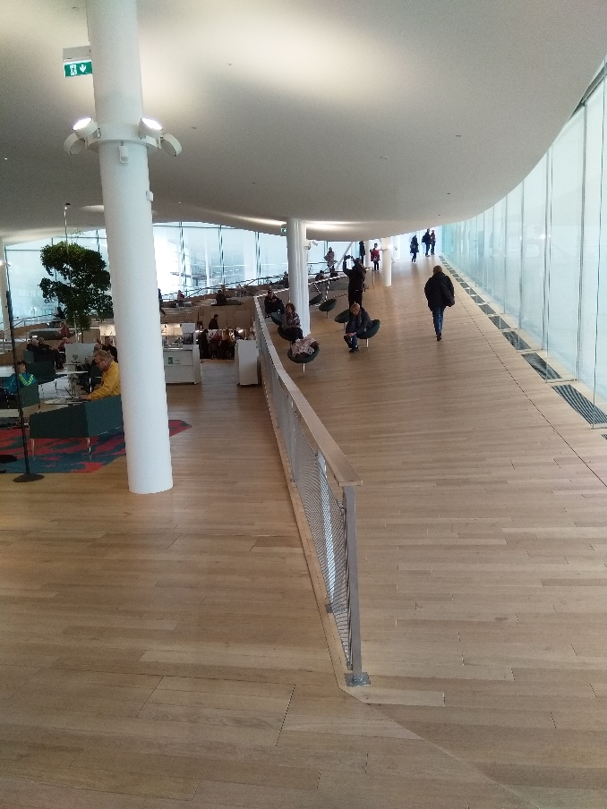
Valstybės turi garantuoti neįgaliesiems:
Geresnį viešųjų pastatų prieinamumą.
Geresnį viešojo transporto prieinamumą.
Geresnį informacijos prieinamumą.
Daugiau informacijos lengvai skaitoma kalba ir Brailio raštu.
Daugiau paaiškinimų ir vertėjų gestų kalba.
Daugiau priemonių, gerinančių interneto ir technologijų prieinamumą.

Slide 9
Fizinės aplinkos prieinamumas negalią turintiems žmonėms
Neįgaliųjų reikalų departamento prie SADM iniciatyva buvo atliktas fizinės aplinkos prieinamumo vertinimo tyrimas.
Tyrimu buvo siekiama įvertinti socialinių ir kitų įstaigų, kultūros ir turizmo objektų prieinamumą neįgaliesiems. Tarp kitų įstaigų buvo apklaustos 122 bibliotekos ir 186 kultūros objektai (kultūros centrai, teatrai, muziejai, kino centrai).
2019 m. kovo mėn. pristatyti jo rezultatai. Nustatyta:
Apie 43% aplinkos regos negalią turintiems žmonėms nėra tinkama, 54% tinkama iš dalies, 1,25% tinkama ir tik 0,6% tinkama visiškai.
Priežastys:
Senstelėjusi teisinė bazė neprisiveja universaliojo dizaino;
Trūksta žinių apie įvairioms grupėms tinkamą aplinką, projektuojant statinius.
/Teisinė bazė nespėja su universaliuoju dizainu. Mūsų žodis, 2019, nr.4.

Slide 10
Kultūros turinio prieinamumas
Šalys turi užtikrinti, kad neįgalieji turėtų galimybę:
prieinamomis formomis pasinaudoti kultūrine medžiaga,
prieinamomis formomis žiūrėti TV programas, filmus, teatro spektaklius ir dalyvauti kitokioje kultūrinėje veikloje,
dalyvauti kultūros renginiuose, gauti kultūros paslaugas ir, kiek tai yra įmanoma turėti galimybę lankyti paminklus ir kultūros vertybes.
/JT Neįgaliųjų teisių konvencija, 30 str.

Slide 11
Valstybės vaidmuo įtraukiai kultūrai skatinti
Valstybės turi imtis atitinkamų priemonių, kad suteiktų neįgaliesiems galimybes lavinti ir panaudoti savo kūrybines, menines ir intelektines galias ne tik jų pačių labui, bet ir visai visuomenei turtinti.
Valstybė imasi atitinkamų veiksmų pagal tarptautinę teisę, kad užtikrintų, jog įstatymuose dėl intelektinės nuosavybės apsaugos nebūtų nepagrįstų ar diskriminuojančių kliūčių neįgaliųjų galimybei gauti kultūrinę medžiagą.
Neįgalieji lygiai su kitais asmenimis turi teisę į savo kultūrinio tapatumo pripažinimą, įskaitant gestų kalbą ir kurčiųjų kultūrą.

Slide 12
LR teisės aktai ir jų įgyvendinimas
LR Neįgaliųjų socialinės integracijos įstatyme kultūra ir neįgaliųjų teisės dalyvauti kultūros gyvenime minimi trijuose įstatymo straipsniuose.
Už neįgaliųjų integravimą į kultūrą atsakinga LR Vyriausybė ir savivaldybės bei jų paskirtos įstaigos.
Iš valstybės ir savivaldybių lėšų remiami neįgaliųjų asociacijų organizuojami kultūros renginiai.
/Kultūros paslaugų prieinamumo žmonėms su negalia didinimas: esamos situacijos analizė, 2018.

Slide 13
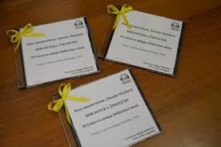

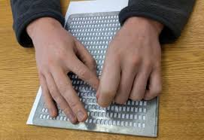
Informacijos prieinamumas regos negalią turintiems žmonėms
Lietuvos aklųjų biblioteka – LRKM pavaldi valstybės biudžetinė įstaiga
Pagrindinė ir didžiausia specialiųjų formatų leidinių leidėja
Aptarnavimo tinklas visoje Lietuvoje
Kultūros renginiai
Edukaciniai renginiai
Priemonės, įranga ir mokymai informacijos vartotojams su negalia
/www.labiblioteka.lt

Slide 14
Konvencijos įgyvendinimo Lietuvoje ataskaitos
Pirminę Konvencijos įgyvendinimo ataskaitą Lietuva pateikė 2012 m. Tais pačiais metais LR Vyriausybė patvirtino neįgaliųjų socialinės integracijos programą, kurios vienas iš tikslų – užtikrinti Konvencijos įgyvendinimo nuostatas.
Lietuvos neįgaliųjų forumas 2015 m. pateikė alternatyviąją ataskaitą, vertinant realią neįgaliųjų teisių užtikrinimo situaciją šalyje.
LNF ataskaitoje galima išskirti 3 pagrindines kultūrinės įtraukties ir prieinamumo užtikrinimo problemas:
kultūros įstaigų ir jų infrastruktūros prieinamumas neįgaliesiems;
informacijos apie kultūros renginius ir teikiamas paslaugas prieinamumas neįgaliesiems;
kultūros renginių pritaikomumas spec. poreikiams.

Slide 15
LR kultūros ministerijos iniciatyvos
2016 m. Kultūros ministerija kartu su asociacija „Lietuvos neįgaliųjų forumas“, kitų neįgaliųjų organizacijų atstovais aptarė neįgaliesiems skirtų kultūros paslaugų plėtrą. Vyko diskusija su kultūros įstaigų vadovais ir atstovais dėl neįgaliesiems skirtų kultūros paslaugų plėtros teatruose, koncertinėse įstaigose, muziejuose, bibliotekose, kultūros paveldo objektuose ir kt.
2017 m. Kultūros ministerijos bei Lietuvos neįgaliųjų tarybos prie Socialinės apsaugos ir darbo ministerijos narių susitikime buvo tariamasi, kad negalią turintiems vaikams ir jaunuoliams bei juos lydintiems asmenims atsirastų galimybė nemokamai lankytis muziejuose, teatruose ir kitose kultūros įstaigose.

Slide 16
GEROSIOS PATIRTIES PAVYZDŽIAI

Slide 17
TV ir kino filmai
TV laidų ir programų, kino filmų pritaikymas regos ir klausos negalią turintiems žmonėms

Slide 18
TV programų prieinamumas žmonėms su regos ir klausos negalia
ES šalyse
Programos su subtitrais - 20-100 proc.
Su vertimu į gestų kalbą - 2-20 proc.
Su garsiniu vaizdavimu - 3-20 proc.
/Teisinė bazė nespėja su universaliuoju dizainu, 2019.
Lietuvoje
5,8 proc.
5,4 proc.
Nesiekia 1 proc.

Slide 19
TV ir kino filmų prieinamumas regos ir klausos negalią turintiems žmonėms
Daugiau kaip 65 proc. negalią turinčių žmonių nori lankytis kino teatruose, nes:
nori leisti laisvalaikį su draugais arba šeimos nariais (65,2 proc.)
nori dalyvauti visuomenės gyvenime (33 proc.)
domisi profesionaliuoju menu (20,7 proc.)
Kodėl nesilanko dažniau?
Kino filmų nepritaikymas (33 proc.)
/ Kultūros paslaugų prieinamumo žmonėms su negalia didinimas: esamos situacijos analizė, 2018.
2019 m. LRT eteryje pasirodė pirmasis neregiams pritaikytas TV serialas „Laisvės kaina. Disidentai“. Garsinį vaizdavimą jam sukūrė VU Kauno fakulteto dėstytoja dr. Laura Niedzviegienė ir jos studentė Kristina Meilūnaitė.
Jų parengtą komentarą įskaitė aktoriai Giedrius Arbačiauskas ir Ignas Ciplijauskas.
/Astrauskienė, J. Garsinis vaizdavimas įgauna pagreitį, 2019.

Slide 20
TV turinio pritaikymas klausos negalią turintiems žmonėms
LRT kurtiesiems ir neprigirdintiesiems pritaiko (subtitruoja) tik apie 10 proc. transliuojamo turinio. Visuomeninis transliuotojas ne tik subtitruoja laidas ir filmus, tačiau kai kurios laidos, pavyzdžiui, žinios yra verčiamos į lietuvių gestų kalbą. Atsižvelgiant į tai, kad lietuvių gestų kalba yra pripažinta kurčiųjų gimtąja kalba LR neįgaliųjų socialinės integracijos įstatymu, pritaikymas žmonėms su klausos negalia yra nedidelis, ypač lyginant su kitomis šalimis (N. Zelandija – 98 proc., Latvija – 25 proc., Lenkija – 50 proc.)
Vienintelis festivalis Lietuvoje, kuris šiuo metu pritaiko filmus žmonėms su klausos negalia, yra Nepatogus kinas. Pirmą kartą 6 filmus iš 50 filmų programos kurtiesiems ir neprigirdintiems pritaikė 2017 m., 2018 m. pritaikyti keletas filmų žmonėms su regos negalia.
/Kultūros paslaugų prieinamumo žmonėms su negalia didinimas: esamos situacijos analizė, 2018.

Slide 21
Kino pritaikymas žmonėms su klausos ir regos negalia padeda:
1. užtikrinti kultūros prieinamumą žmonėms su negalia;
2. didinti kino filmų žiūrimumą bei kino teatrų lankomumą;
3. stiprinti tautinį identitetą bei patriotiškumą;
4. didinti žmonių su negalia laisvalaikio galimybių pasirinkimą;
5. skatinti kūrybiškumą, pažinimą, praplėsti akiratį, pasaulėvaizdį/pasaulėjautą;
6. didinti visuomenės sąmoningumą bei įstaigų ir institucijų atsakomybės suvokimą apie žmonių su negalia poreikius ir galimybes;
7. naudotis ir mėgautis kultūra ir kitoms tikslinėms grupėms: vyresnio amžiaus žmonės, šeimos, kuriose tik dalis šeimos narių turi negalią, žmonės, turintys įvairių sutrikimų, apsunkinančių informacijos priėmimą garsu ar vaizdu;
8. didinti nišinių specialybių ir profesijų paklausą ir profesionalumą

Slide 22
TEATRAS

Slide 23
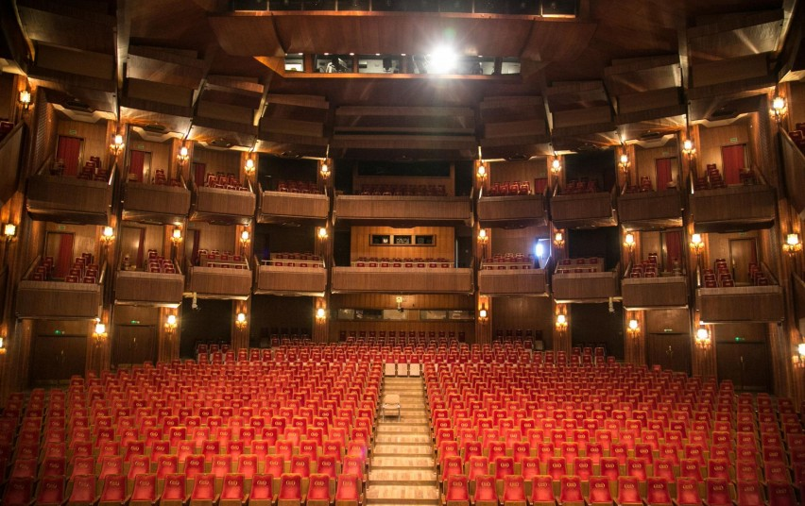
Lietuvos nacionalinis operos ir baleto teatras
Lietuvos nacionalinis operos ir baleto teatras yra prieinamas ir pagal galimybes pritaikytas neįgaliųjų poreikiams. Atsižvelgiant į tai, kad teatro rūmai atsidarė 1974 metais, yra nukrypimų nuo 2003 metų reglamente nurodytų normų, tačiau lydinčiųjų ir darbuotojų dėka, neįgalumą turintis žmogus gali naudotis teatro paslaugomis.
Neįgalūs žmonės vežimėliuose ir juos lydintys asmenys į LNOBT įleidžiami nemokamai.
/LNOBT informacija

Slide 24
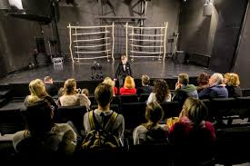
Kauno nacionalinis dramos teatras
Vienintelis teatras Lietuvoje, turintis garsiniam komentavimui reikalingą įrangą.
Kai 2012 metais Kauno nacionaliniame dramos teatre pirmą kartą buvo parodytas spektaklis su garsiniu vaizdavimu, jį stebėjo apie 40 žiūrovų.
2018 m. rengiant jau 7-ąjį spektaklį su garsiniu vaizdavimu tame pačiame teatre, paklausa buvo išaugusi iki 450 žmonių, kuriems nebeužtenka vieno spektaklio ir jis yra rodomas du kartus.

Slide 25
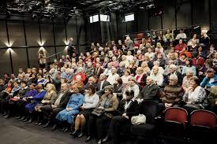
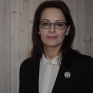
Spektaklių su garsiniu vaizdavimu skaičius Lietuvoje
Lietuvos nacionalinis dramos teatras – 5
Nacionalinis Kauno dramos teatras – 5
Klaipėdos dramos teatras – 1
Lietuvos rusų dramos teatras – 1
Juozo Miltinio dramos teatras - 1

Slide 26


Neįgalių asmenų meninių kompetencijų ugdymas
Nuo 2006 VšĮ „Mažoji teatro akademija“ intensyviai dirba su fizinę negalią turinčiais asmenimis. Per projekto vykdymo laikotarpį VšĮ „Mažosios teatro akademijos“ organizuotus kursus baigė dvi Vilniaus krašto žmonių su fizine negalia grupės. Viena iš jų parengė profesionalų spektaklį N. Ostrovskio ,,Pelninga vieta” (rež. S. Krivickienė), kuris buvo pristatytas ir rodomas Vilniaus mažąjame teatre. 2008 metais pirmosios grupės pagrindu įkurtas neįgaliųjų teatras ,,Naujasis teatras” Vilniuje.
2017 m. gruodžio 18d. įvyko projekto „Neįgalių asmenų socialinių ir asmeninių kompetencijų ugdymas per meninės raiškos priemones” pristatymas ir praktinis metodo pristatymas – spektaklis “Sugįžimai” (rež. P.Krivickas).
/https://www.mazojiteatroakademija.eu

Slide 27
MUZIEJAI

Slide 28
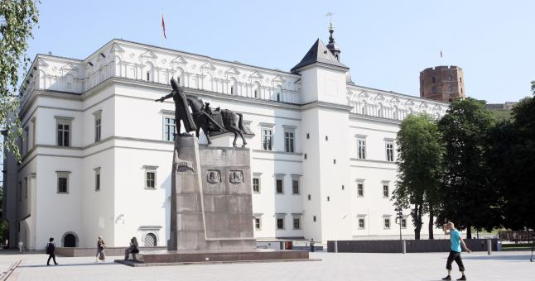
Valdovų rūmai
Valdovų rūmų muziejus 2017 m. vykdė projektą „Atradimai muziejuje“, skirtą šeimoms, auginančioms vaikus, turinčius autizmo spektro sutrikimų.
Sukurta priemonė – muziejaus lankymo socialinė istorija. Tai vizuali ir žodinė „instrukcija“, paaiškinanti veiksmų muziejuje seką nuo įėjimo ir bilieto nusipirkimo iki edukacinės veiklos.
Vykdomi edukaciniai užsiėmimai „Susipažinkime su pilimis“ bei „Senieji simboliai ir ženklai“.

Slide 29
Draugiškiausias muziejus (2012)
Lietuvos žmonių su negalia sąjunga, atlikusi 69 šalies kultūros ir laisvalaikio objektų tyrimą, Lietuvos banko Pinigų muziejų Vilniuje paskelbė „Draugiškiausiu muziejumi 2012“
Laiptus ties muziejaus įėjimu neįgaliesiems vežimėliuose įveikti padeda specialus keltuvas. Kitu keltuvu muziejaus viduje galima pasiekti skirtinguose aukštuose esančias ekspozicijos sales. Stenduose įrengti mygtukai, kuriuos paspaudę neįgalūs lankytojai, sėdintys vežimėliuose, gali į savo akių lygį nuleisti eksponuojamų monetų rinkinius ir juos apžiūrėti. Neįgaliesiems pritaikyti ir sanitariniai mazgai. Regėjimo negalią turintiems lankytojams muziejus siūlo specialiai jiems pritaikytą audio gidą. Lietuvos banko Pinigų muziejus yra ir pirmasis Baltijos šalyse muziejus, kuriame įdiegta vertimo į gestų kalbą elektroninė sistema. Kurtiesiems lankytojams pasakojimas apie muziejaus ekspoziciją verčiamas į gestų kalbą filmukuose, kurie rodomi planšetinio kompiuterio ekrane.

Slide 30
BIBLIOTEKOS

Slide 31
Bibliotekų interneto svetainių prieinamumas
LNB projekto „Bibliotekos pažangai“ metu, bendradarbiaujant su Lietuvos viešosiomis bibliotekomis, atlikti interneto svetainių projektavimo darbai, sukurtos 56 unikalaus dizaino interneto svetainės. Svetainių administravimui įdiegta atviro kodo „Joomla!“ turinio valdymo sistema.
Interneto svetainių projektavimo, dizaino kūrimo bei programavimo metu buvo remiamasi „W3C“ konsorciumo paskelbtomis „Web Content Accessibility Guidelines (WCAG) 2.0“ bei „Mobile Web Best Practices 1.0“ rekomendacijomis. Todėl visos svetainės yra pritaikytos neįgaliesiems bei mobiliesiems įrenginiams.

Slide 32

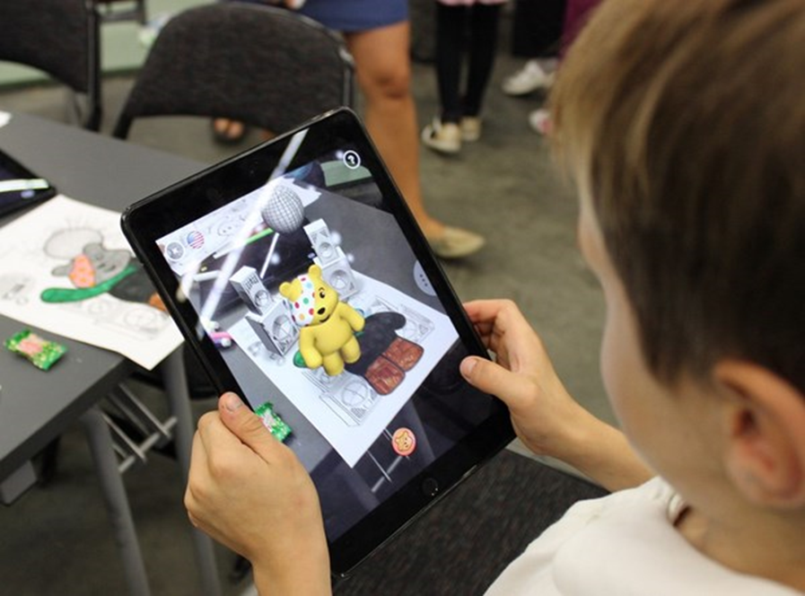
ŠAVB – autizmui draugiška biblioteka
2018 metais Šiaulių apskrities Povilo Višinskio viešoji biblioteka paskelbė esanti pirmoji Lietuvoje autizmui draugiška biblioteka.
Projekto metu numatyta mažinti autizmo spektro sutrikimą turinčių asmenų socialinę ir kultūrinę atskirtį, skatinti jų socializacijos procesus ir tobulėjimą bei suteikti galimybę bendrauti ir turiningai praleisti laiką ir sukurti inovatyvią edukaciniais technologiniais sprendimais pagrįstą paslaugą Šiaulių apskrities Povilo Višinskio viešojoje bibliotekoje – sensorinius skaitymus.
/www.savb.lt

Slide 33
Bibliotekos: veiklos atskirčiai mažinti
Šiaulių miesto savivaldybės viešojoje bibliotekoje 2016 m. vykdytas projektas „Tylos kalba: integruota kūrybinė edukacija klausos negalią turintiems“, buvo skirtas konkrečiai neįgaliųjų grupei - kurtiesiems ir neprigirdintiems. Projekto metu naudojant informacines technologijas ir fotografijos medijas, siekta mažinti socialinę atskirtį tarp kurčiųjų ir girdinčiųjų.
Marijampolės Petro Kriaučiūno viešoji biblioteka 2018 m. įgyvendino projektą „Gyventi – tai nereiškia kvėpuoti, tai reiškia veikti“, kuriuo metu siekė gerinti neįgaliųjų socialinę integraciją ir mažinti socialinę atskirtį per kultūrinę, edukacinę veiklą, lygių galimybių neįgaliesiems kūrimą, išryškinant žmogaus potencialą, pasitikėjimą, bendrystės jausmą. Projekto metu buvo pravesti 4 edukaciniai – kūrybiniai užsiėmimai, neįgaliųjų kūrybiškumui, iniciatyvumui ir užimtumui didinti.
Šiaulių apskrities viešoji biblioteka vykdė projektą „Skaitymas kitaip“, kurio tikslas – mažinti neįgalių vaikų ir jaunimo skaitmeninę atskirtį ir sudaryti prielaidas sėkmingai jų socializacijai bei integravimuisi į visuomenę. „Specialiųjų poreikių turinčių vaikų ir jaunimo skaitmeninių kompetencijų ugdymas naudojant virtualią realybę bei 3D grafiką“.

Slide 34
